Slide 1
Величины логического типа, условный оператор, оператор выбора
Практическое занятие № 3
Notes:
Тие № 3

Slide 2
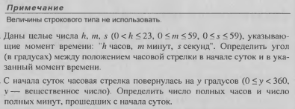

Slide 3
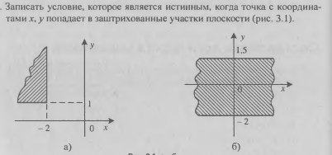

Slide 4
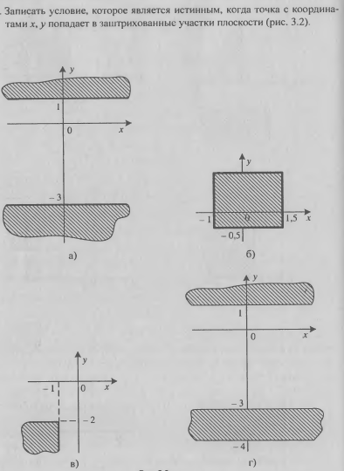

Slide 5

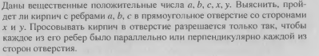


Slide 6
Итерационные операторы
Оператор for
for ([Инициализация];[Условие];[Приращение])
<Оператор>
break
continue
переменной цикла

Slide 7
Оператор for пример
int S=o;
int i=0;
for (int i=0;i<10;i++)
{
S+=i;
i++;
if (i>=10)
break;
}

Slide 8
Оператор while
int i=0;
int S=0;
while (i<10)
{
S+=i;
i++;
}

Slide 9
Оператор do
int i=0;
int S=0;
do
{
S+=i;
i++;
}
while (i<10);

Slide 10
Оператор foreach
foreach (<тип> <переменная> in <имя массива>)
<оператор>

Slide 11
Операторы безусловного перехода
break
continue
return
goto
  goto <меткa>
Операторы is и аs

Slide 12
Массивы
System.Array
Набор элементов, доступ к которым производится с помощью числового индекса. Индексы могут содержать элементы любого встроенного типа данных C#.
string[] Books;
Books =new string[10];
int[] vecnor = new vektor[3];
int[] ages = {20, 22, 25, 70};

Slide 13
Многомерные массивы
Прямоугольный массив
int [,] = Matrix;
Matrix = new int[4,5]
Jagged массив
int [][] JagArray = new int[5][];
for (int i=0;i< JagArray .Length;i++)
{
JagArray [i] = new int[i+2];
}

Slide 14
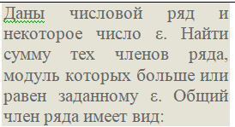
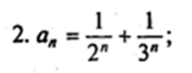

Slide 15
